Slide 1

Luyện từ và câu 4

Slide 2
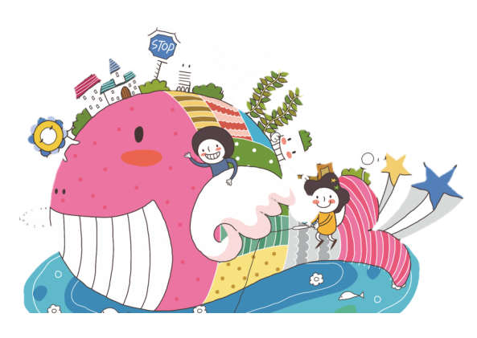
KHỞI ĐỘNG

Slide 3
Đọc đoạn văn kể về một loại trái cây mà em yêu thích và chỉ rõ các câu kể Ai thế nào? có trong đoạn văn.

Slide 4
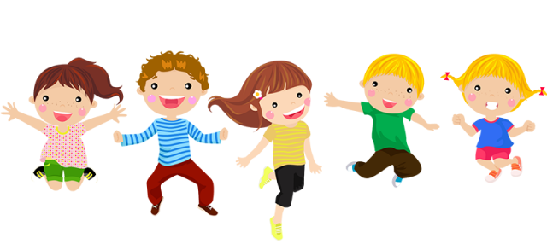
Thứ sáu ngày 18 tháng 2 năm 2022
Luyện từ và câu
Mở rộng vốn từ: Cái đẹp (40)

Slide 5
Yêu cầu cần đạt
Mở rộng và hệ thống hóa vốn từ theo chủ điểm Cái đẹp.
1
Hiểu nghĩa các từ ngữ thuộc chủ điểm: Cái đẹp.
2
Hiểu nghĩa và biết dùng một số thành ngữ liên quan đến chủ điểm Cái đẹp.
3
Biết sử dụng các từ ngữ thuộc chủ điểm để đăt câu.
4

Slide 6

LUYỆN TẬP - THỰC HÀNH

Slide 7
Bài 1. Tìm các từ:
a. Thể hiện vẻ đẹp bên ngoài của con người.
M: xinh đẹp
b. Thể hiện nét đẹp trong tâm hồn, tính cách của con người
M: thùy mị

Slide 8
Thể hiện vẻ đẹp bên ngoài của con người. | Thể hiện nét đẹp trong tâm hồn, tính cách của con người
xinh, xinh đẹp, xinh tưươi, xinh xắn, xinh xẻo, xinh xinh, tươi tắn, tươi giòn, rực rỡ, lộng lẫy, thướt tha, tha thướt, yểu điệu, duyên dáng, uyển chuyển, mỹ miều, quý phái, lộng lẫy,…
Thể hiện vẻ đẹp bên ngoài của con người. | Thể hiện nét đẹp trong tâm hồn, tính cách của con người
xinh, xinh đẹp, xinh tươi, xinh xắn, xinh xẻo, xinh xinh, tươi tắn, tươi giòn, rực rỡ, lộng lẫy, thướt tha, tha thướt, yểu điệu, duyên dáng, uyển chuyển, mỹ miều, quý phái, lộng lẫy,… | dịu dàng, hiền dịu, đằm thắm, đậm đà, đôn hậu, lịch sự, tế nhị, nết na, chân thành, chân thực, chân tình, thẳng thắn, ngay thẳng, bộc trực, cương trực, dũng cảm, quả cảm, khảng khái,…

Slide 9
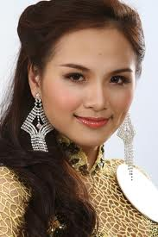
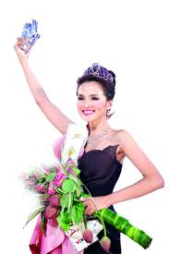
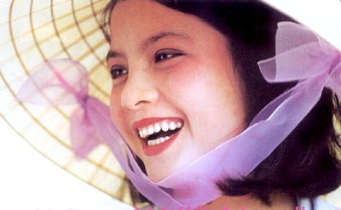
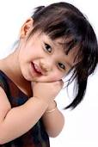
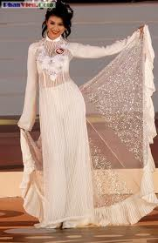
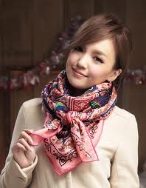
xinh đẹp
xinh xắn
tươi tắn
xinh xinh
thướt tha
duyên dáng

Slide 10
Bài 1 em đã đạt được mục tiêu gì?

Mở rộng và hệ thống hóa vốn từ theo chủ điểm Cái đẹp.
1

Hiểu nghĩa các từ ngữ thuộc chủ điểm: Cái đẹp.
2
Hiểu nghĩa và biết dùng một số thành ngữ liên quan đến chủ điểm Cái đẹp.
3
Biết sử dụng các từ ngữ thuộc chủ điểm để đăt câu.
4

Slide 11
Bài 2. Tìm các từ:
a. Chỉ dùng để thể hiện vẻ đẹp của thiên nhiên, cảnh vật.
M: tươi đẹp
b. Dùng để thể hiện vẻ đẹp của cả thiên nhiên, cảnh vật và con người.
M: xinh xắn

Slide 12
Chỉ dùng để thể hiện vẻ đẹp của thiên nhiên, cảnh vật. | Dùng để thể hiện vẻ đẹp của cả thiên nhiên, cảnh vật và con người.
tươi đẹp, sặc sỡ, huy hoàng, tráng lệ, diễm lệ, mĩ lệ, hùng vĩ, kì vĩ, hùng tráng, hoành tráng, …
Chỉ dùng để thể hiện vẻ đẹp của thiên nhiên, cảnh vật. | Dùng để thể hiện vẻ đẹp của cả thiên nhiên, cảnh vật và con người.
tươi đẹp, sặc sỡ, huy hoàng, tráng lệ, diễm lệ, mĩ lệ, hùng vĩ, kì vĩ, hùng tráng, hoành tráng, … | xinh xắn, xinh đẹp, xinh tươi, lộng lẫy, rực rỡ, duyên dáng, thướt tha, mỹ miều, …

Slide 13
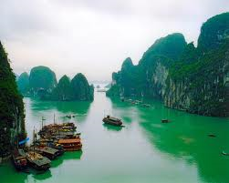
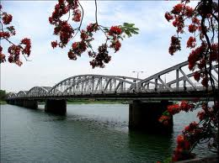
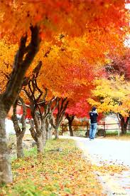
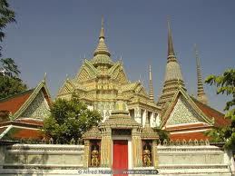
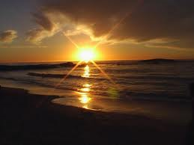
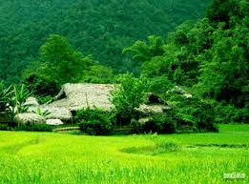
hùng vĩ, kì vĩ
thơ mộng
rực rỡ, sặc sỡ
nguy nga, tráng lệ
huy hoàng
tươi đẹp

Slide 14
Bài 2 em đã đạt được mục tiêu gì?

Mở rộng và hệ thống hóa vốn từ theo chủ điểm Cái đẹp.
1

Hiểu nghĩa các từ ngữ thuộc chủ điểm: Cái đẹp.
2
Hiểu nghĩa và biết dùng một số thành ngữ liên quan đến chủ điểm Cái đẹp.
3
Biết sử dụng các từ ngữ thuộc chủ điểm để đăt câu.
4

Slide 15
Bài 3. Đặt câu với một từ vừa tìm được ở bài tập 1 hoặc 2
Mẹ em rất dịu dàng, đôn hậu.
Đây là một tòa lâu đài có vẻ đẹp cổ kính.
Trường em tổ chức các ngày lễ trong năm rất hoành tráng.
Anh Nguyễn Bá Ngọc rất dũng cảm.
Cô giáo em thướt tha trong tà áo dài.

Slide 16
Bài 3 em đã đạt được mục tiêu gì?
Mở rộng và hệ thống hóa vốn từ theo chủ điểm Cái đẹp.
1
Hiểu nghĩa các từ ngữ thuộc chủ điểm: Cái đẹp.
2
Hiểu nghĩa và biết dùng một số thành ngữ liên quan đến chủ điểm Cái đẹp.
3

Biết sử dụng các từ ngữ thuộc chủ điểm để đăt câu.
4

Slide 17
Bài 4. Điền các thành ngữ hoặc cụm từ ở cột A vào những chỗ thích hợp ở cột B:
A
B
Mặt tươi như hoa
..................., em mỉm cười chào mọi người.
đẹp người, đẹp nết
Ai cũng khen chị Ba.........................
chữ như gà bới
Ai viết cẩu thả chắc chắn.................

Slide 18
Bài 4 em đã đạt được mục tiêu gì?
Mở rộng và hệ thống hóa vốn từ theo chủ điểm Cái đẹp.
1
Hiểu nghĩa các từ ngữ thuộc chủ điểm: Cái đẹp.
2

Hiểu nghĩa và biết dùng một số thành ngữ liên quan đến chủ điểm Cái đẹp.
3
Biết sử dụng các từ ngữ thuộc chủ điểm để đăt câu.
4

Slide 19

VẬN DỤNG
Về nhà em cần:
Ôn tập kiến thức bài học.
Chuẩn bị bài sau: Dấu gạch ngang
Qua bài học hôm nay, em nắm được kiến thức gì?

Slide 20


